Slide 1
نبيِّي محمَّدٌ صلى الله عليه وسلم

Slide 2
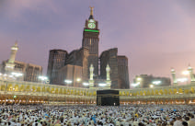
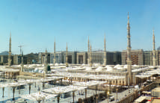
نبيِّي محمَّدٌ صلى الله عليه وسلم
مَنْ عَلَّمنا دِينَ الإسلامِ ؟
الوحدة
3
الدرس السابع
نبيِّي محمَّدٌ صلى الله عليه و سلم
1
نبيِّي مُحَمدٌ بنُ عبدِ الله بن عبد المُطَّلب صلى الله عليه و سلم.

Slide 3
أَرْسلَهُ اللهُ إلى جميعِ الناسِ لـ :
الوحدة3
الدرس السابع
نبيِّي محمَّدٌ صلى الله عليه و سلم
2
ليدعُوَهم إلى عبادةِ الله وحده وتَرْكِ عبادةِ غيرِه

Slide 4
نبيِّي محمَّدٌ صلى الله عليه و سلم
الوحدة3
الدرس السابع
نبيِّي محمَّدٌ صلى الله عليه و سلم
3
مَن أطاعَ الرسولَ دَخَلَ الجَنَّةَ

Slide 5
نبيِّي محمَّدٌ صلى الله عليه و سلم
الوحدة
3
الدرس السابع
نبيِّي محمَّدٌ صلى الله عليه و سلم
أنا أُحِبُّ نبيِّي مُحَمَّداً صلى الله عليه وسلم

Slide 6
نبيِّي محمَّدٌ صلى الله عليه و سلم
الوحدة
3
الدرس السابع
نبيِّي محمَّدٌ صلى الله عليه و سلم
عندما أسمعُ اسمَ الرسولِ صلى الله عليه وسلم أقولُ:
صلى الله عليه و سلم

Slide 7
تجدنا في جوجل

Slide 8
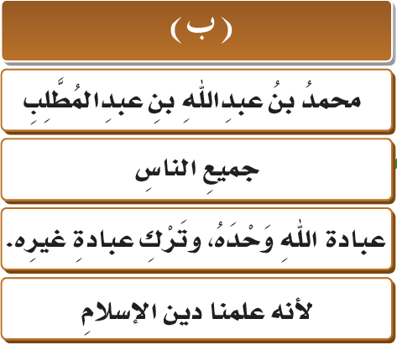
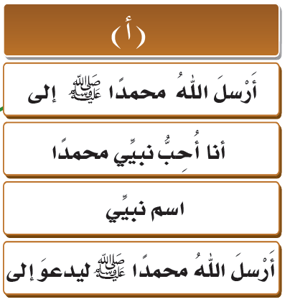
الْأَسْئِلَةُ 1- أصل كل عبارة في العمودِ ( أ) بما يُناسِبُها في العمودِ (ب):؟
الوحدة
3
الدرس السابع
نبيِّي محمَّدٌ صلى الله عليه و سلم

Slide 9
2- أكمل الفراغ :
الوحدة
3
الدرس السابع
نبيِّي محمَّدٌ صلى الله عليه و سلم
من أطاع الرسولَ صلى الله عليه وسلم دخل
الجنَّة

Slide 10
انتهى الدرس

